Slide 1
Министерство образования Тульской области Государственное профессиональное образовательное учреждение Тульской области «Донской политехнический колледж» РАЗРАБОТКА ИНФОРМАЦИОННОЙ СИСТЕМЫ УЧЕТА ДЛЯ перевозки животных «Рыжая грива» Курсовая работа МДК 02.01 «Технология разработки программного обеспечения»
Студента группы С-20-1 В.А. Усков
Руководитель С.М. Гвоздев
Донской, 2022

Slide 2
Введение
Актуальность исследования
разработка информационной системы решает вопросы учета и контроля посещений развлекательного центра, позволит создать клубную систему карт, вести базу клиентов батутного центра, а также осуществлять запись на занятия.
Объект исследования
Перевозка животных
«Рыжая грива»
Цель курсовой работы
Предмет исследования
Разработка информационной системы учета для
Перевозки животных «Рыжая грива»
Автоматизация ввода и хранения данных о клиентах и услугах.

Slide 3
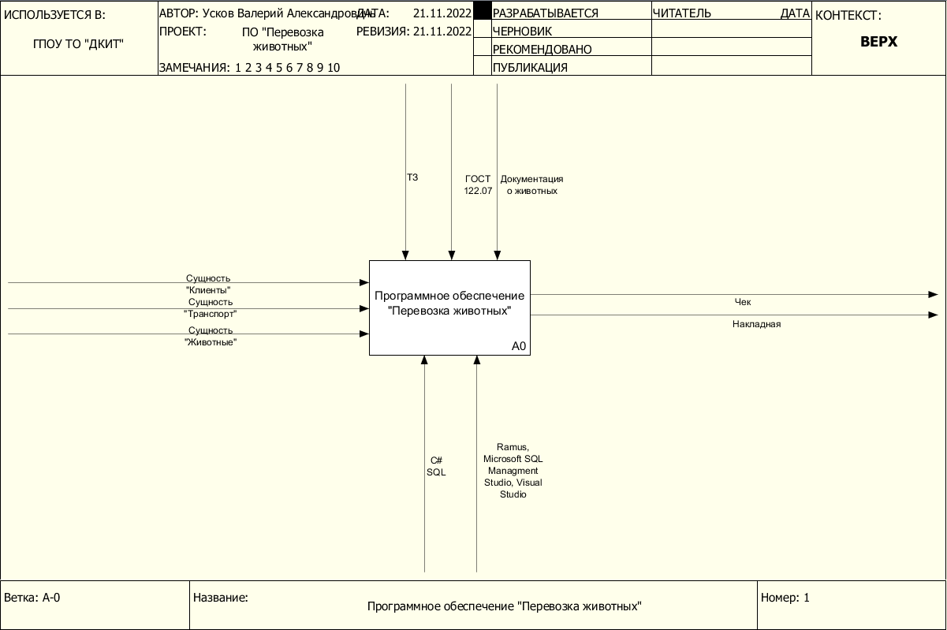
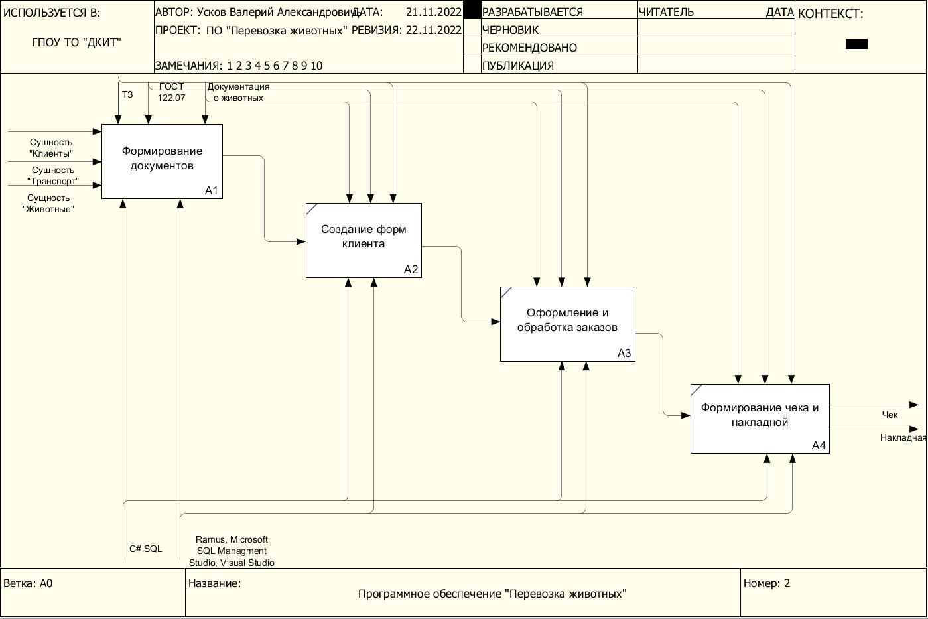
Разработка технического проекта
Реализация
Разработка настоящего программного продукта будет производиться в Ramus

Slide 4
Системные требования
процессор: Intel Core i3-2100
оперативная память: 8129 МБ DDR4 2133 МГц
NVIDIA GeForce GTX 590 –3072 Мб

Slide 5
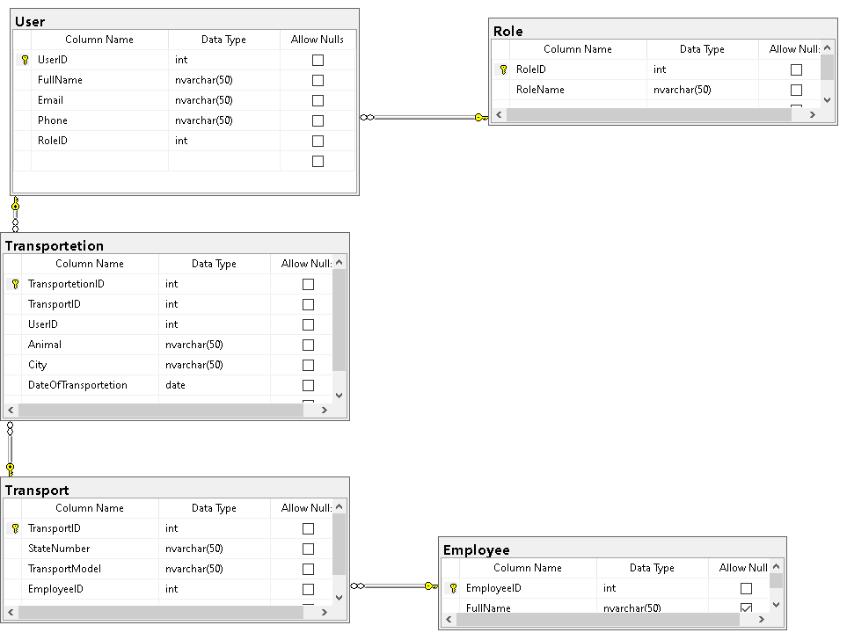
Создание БД приложения
SQL Server

Slide 6



Основные разделы приложения
Оформление заказа
Главная
Авторизация

Slide 7
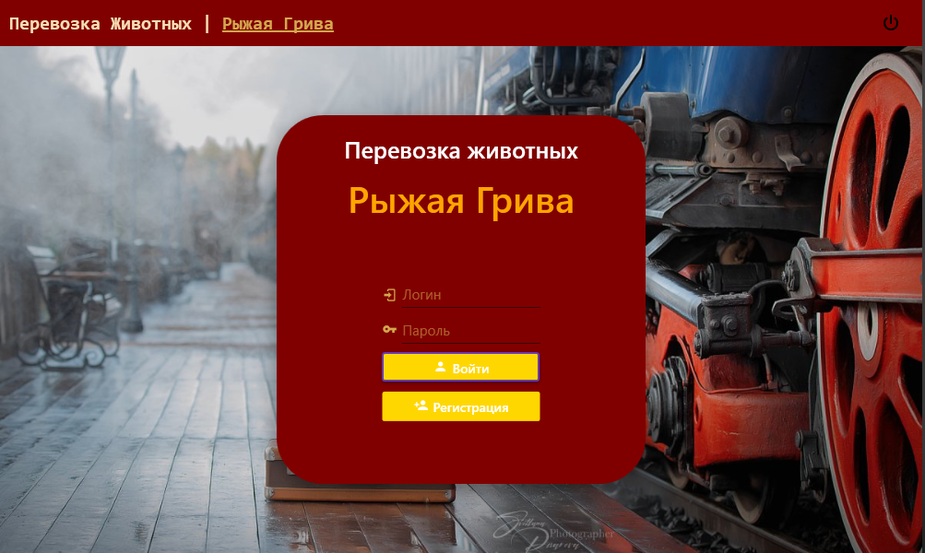
Раздел Главная

Slide 8
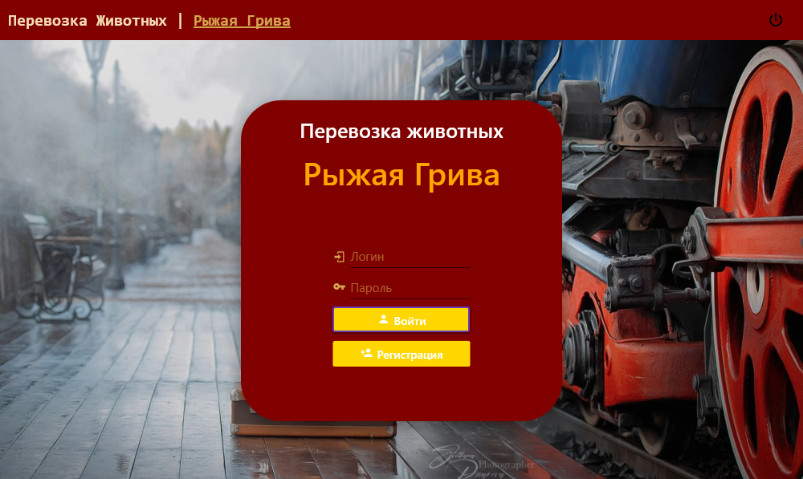
Раздел Авторизация

Slide 9
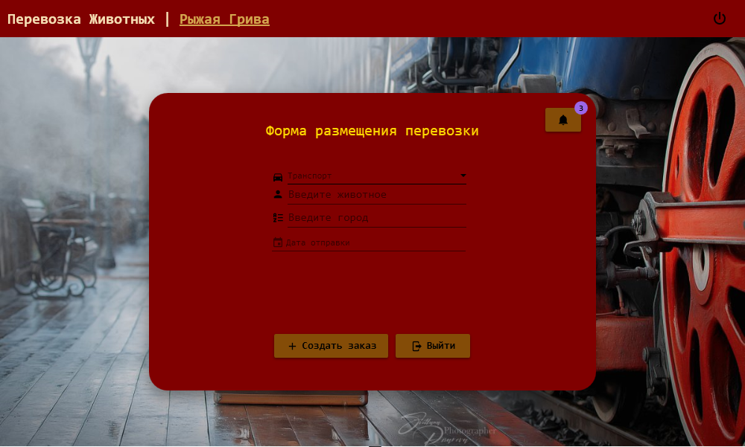
Раздел Оформление заказа

